Slide 1
EDUKATIVNA PLATFORMA ZA UČENJE HZJ
Udruga gluhih i nagluhih Istarske županije

Slide 2
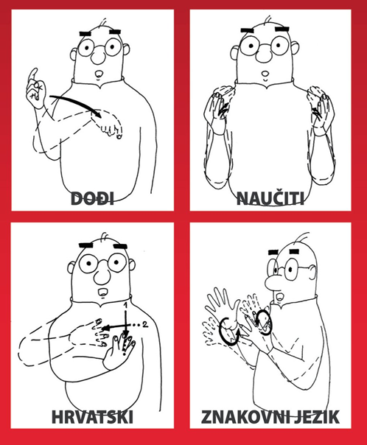
Logo
Edukativna platforma služi za jednostavno i zabavno učenje hrvatskog znakovnog jezika i kulture gluhih osoba.
Mogućnost ONLINE učenja hrvatskog znakovnog jezika (HZJ)

Slide 3
Upute: 1. www.ugniz.hr 2. kliknite na Edukativnu platformu za učenje HZJ 3. kliknite na objave 4. saznajte sve o hrvatskom znakovnom jeziku

Slide 4
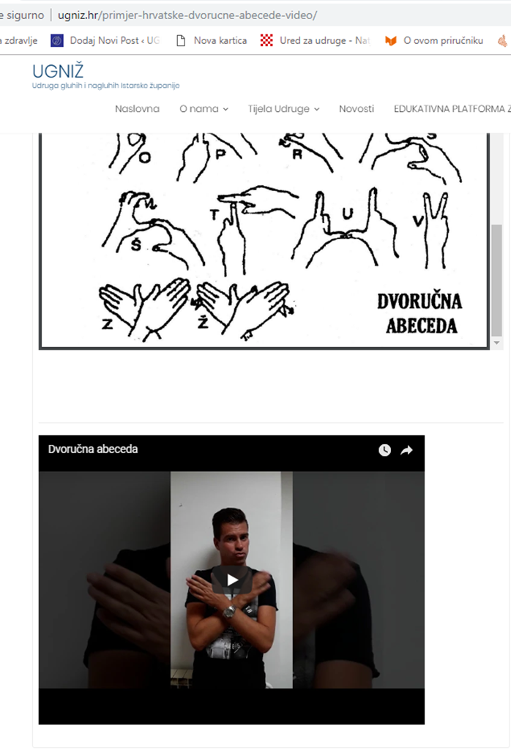

Slide 5
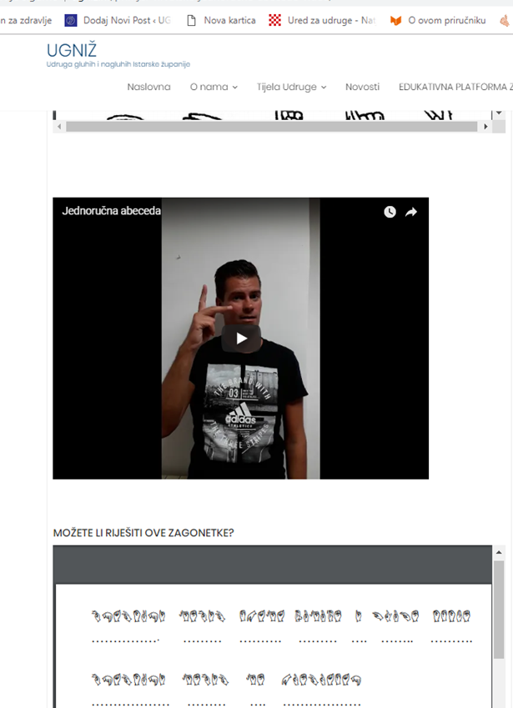

Slide 7
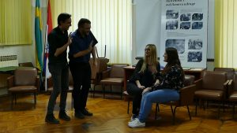
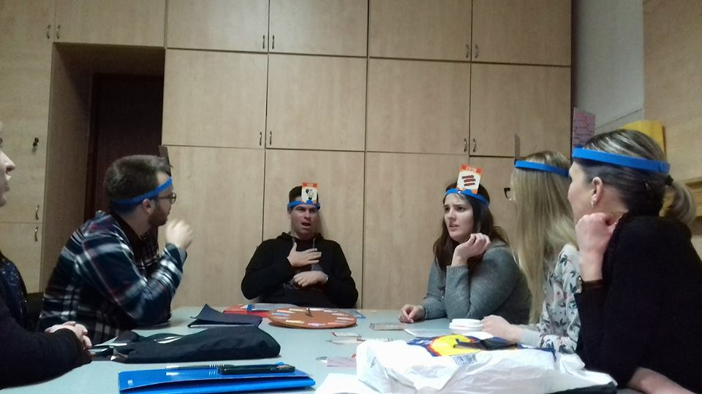
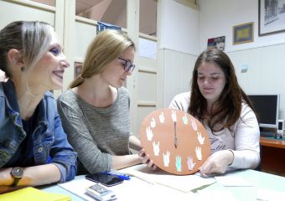
objave jednom tjedno
- 350 osnovnih znakova
vježbe
mogućnost proširenja znanja na tečajevima znakovnog jezika u Udruzi.
sudjelovanje na radionicama

Slide 8
Za sva pitanja slobodno nam se obratite na e- mail Udruge: ugniz.hzj@gmail.com
Projekt „Unapređenje i poticanje integracije gluhih i nagluhih osoba u društveni život” _ Aktivnost br. 1. Edukativna platforma za učenje HZJ, u 2018. godini financirali su:
Istarska županija
Općine Ližnjan i Marčana
Gradovi; Pula, Pazin, Rovinj, Poreč, Buzet
Montraker d.o.o Vrsar i ACI d.d. Marina, Opatija

